Slide 1




APLICACIÓN HERRAMIENTA LISTA DE CHEQUEO TMERT-EESS DEL MINISTERIO DE SALUD PARA DAR CUMPLIMIENTO A NORMA TÉCNICA DE IDENTIFICACIÓN Y EVALUACIÓN DE FACTORES DE RIESGO DE TRASTORNOS MUSCULOESQUELÉTICOS RELACIONADOS AL TRABAJO (TMERT)
Especialidades Técnicas - Ergonomía

Slide 2


Brindar asistencia técnica para la implementación de normativa TMERT
Guiar paso a paso la evaluación con Lista de Chequeo TMERT-EESS MINSAL

Slide 3
Consideraciones de Aplicación
Lista de Chequeo TMERT-EESS
La Lista de Chequeo TMERT-EESS MINSAL se debe aplicar en cualquier tipo de empresa, independientemente de su actividad, tareas, número de trabajadores o nivel de riesgo de sus operaciones, donde se identifican uso y exigencia de las extremidades superiores como movimientos repetitivos, posturas forzadas y o mantenidas, uso de fuerza.
Ministerio de Salud. (2012) Norma técnica de Identificación y Evaluación de Factores de Riesgos Asociados a Trastornos Musculoesqueléticos Relacionados al Trabajo (TMERT) de Extremidades Superiores. Norma N° 143 TMERT EESS – MINSAL.

Slide 4
Objetivos
Lista de Chequeo TMERT-EESS
Identificar los factores de riesgo relacionados con trastornos musculoesqueléticos de las extremidades superiores (EESS) presentes en las tareas realizadas por el trabajador.
Evaluar preliminarmente el nivel de riesgo en las tareas analizadas.
Obtener información que sirva para la corrección de los factores de riesgo identificados.
Obtener información para elaboración de programas de mejoramiento (prevención y control).
Ministerio de Salud. (2012) Norma técnica de Identificación y Evaluación de Factores de Riesgos Asociados a Trastornos Musculoesqueléticos Relacionados al Trabajo (TMERT) de Extremidades Superiores. Norma N° 143 TMERT EESS – MINSAL.

Slide 5
Caso Ejemplo de Aplicación
Caso Ejemplo: Se debe realizar análisis del proceso Elaboración de Pan al interior de una panadería, la cual realiza sus procesos manualmente. El proceso de elaboración de pan incluye una serie de tareas donde se identifican uso y exigencia de extremidades superiores (brazos) ya que en la mayoría de sus tareas se observa movimientos repetitivos con postura forzada y uso de fuerza. Para nuestro ejemplo analizaremos la tarea preparación de masa.
Lista de Chequeo TMERT-EESS
Elaboración de Pan
Recepción de Harina
Preparación de masa
División
Boleado
Reposo
Formado
Fermentación
Corte
Cocción

Slide 6
Caso Ejemplo de Aplicación
Lista de Chequeo TMERT-EESS
Ejemplo de evaluación
Área o Proceso: Elaboración de Pan
Puesto de Trabajo: Operarios de Producción de Pan
Tarea: Preparación de masa
Los Operarios de Producción de Pan tienen horarios de lunes a viernes de 8:00 a 17:00 horas, con 60 minutos para colación. La tarea de preparación de masa la realizan 3 personas en total (2 hombres y 1 mujer) y se realiza entre las 8:30 y 12:00 horas. La producción diaria de masa es de 36 kilogramos (cada trabajador produce 12 kilogramos de masa). En cada preparación se produce 4 kilogramos de masa lo cual se repite 3 veces durante la jornada (12 kilogramos total cada trabajador). La preparación de 4 kilogramos de masa tiene una duración de 70 minutos donde se identifican 3 operaciones que completan el ciclo de trabajo: Mezclar Ingredientes, Amasar y Guardar Masa.
El ciclo de trabajo está dado por cada elaboración de 4 kilogramos de masa (70 minutos) el cual se repite 3 veces por jornada, es decir la duración neta de la tarea preparación de masa es de 210 minutos.

Slide 7
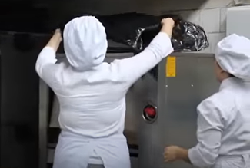
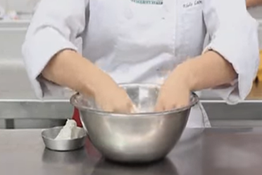
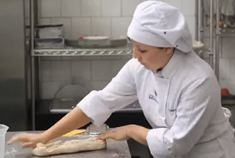
Lista de Chequeo TMERT-EESS
Ciclos de Trabajo
Ciclos de trabajo: Tiempo que comprende todas las acciones técnicas realizadas en un periodo de tiempo que caracteriza la tarea como cíclica. Es posible determinar claramente el comienzo y el reinicio del ciclo con las mismas acciones técnicas.

Slide 8
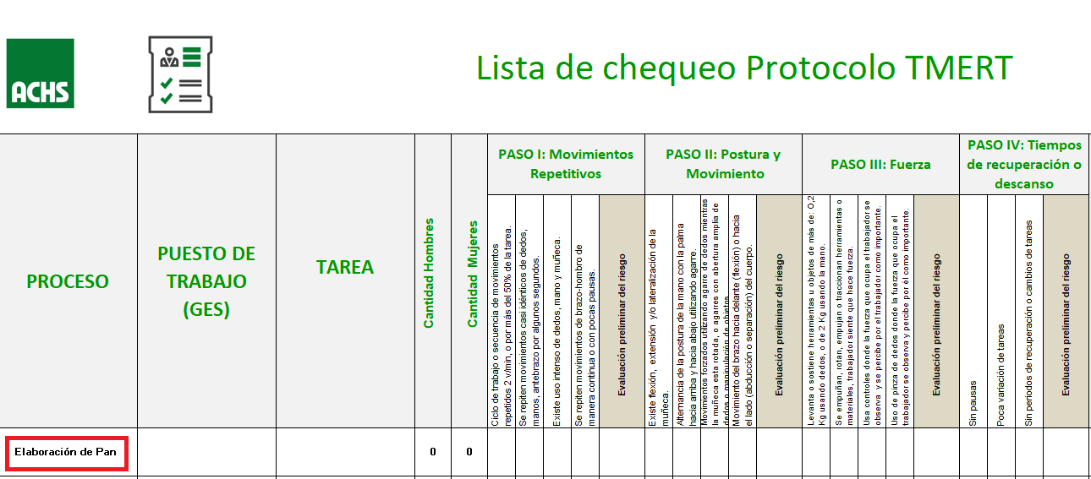
Herramienta Lista de Chequeo TMERT-EESS
Área de Trabajo o Proceso
Proceso o Área de trabajo: Este campo corresponde a una secuencia en el tiempo y en el espacio de las interacciones entre personas, equipamiento de trabajo, materiales, energía e información dentro de un sistema de trabajo. Ej: Elaboración de Pan

Slide 9
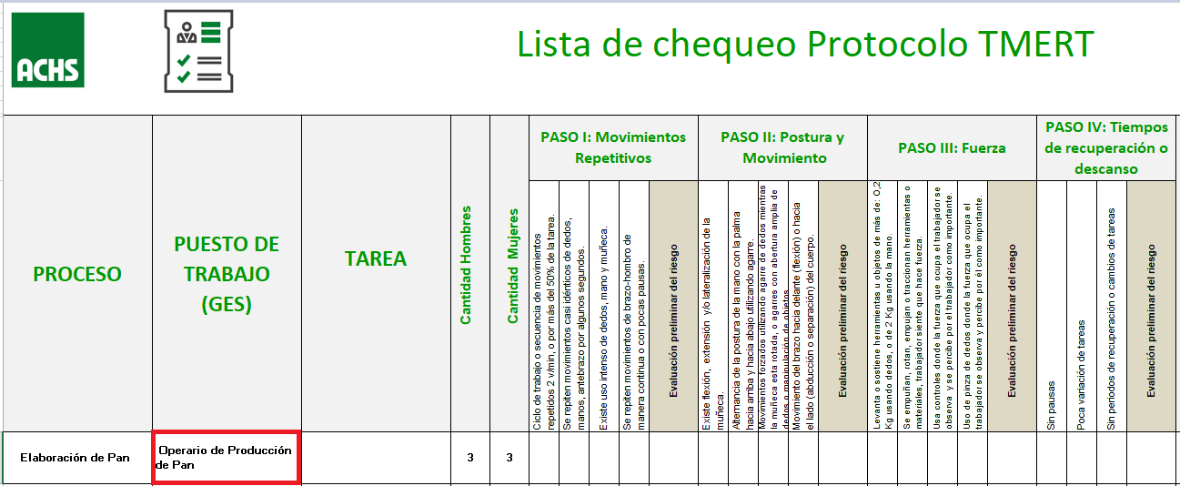
Herramienta Lista de Chequeo TMERT-EESS
Puesto de Trabajo
Puesto de Trabajo: En la Norma ISO 6385 se define espacio de trabajo como “el volumen asignado a una o varias personas, así como los medios de trabajo que actúan conjuntamente con él (o ellos) en el sistema de trabajo para cumplir la tarea”. Suponiendo que un trabajador desarrolle una tarea concreta en un lugar determinado, durante un período relativamente largo, podemos hablar de Puesto de Trabajo (en su sentido físico).

Slide 10
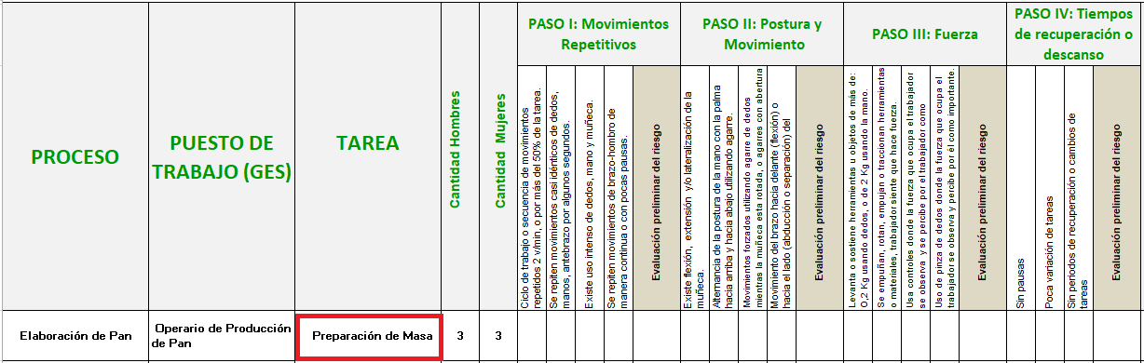
Herramienta Lista de Chequeo TMERT-EESS
Tarea
Tarea o tarea laboral: Conjunto de acciones técnicas utilizadas para cumplir un objetivo dentro de un proceso productivo o la obtención de un producto determinado dentro del mismo.

Slide 11
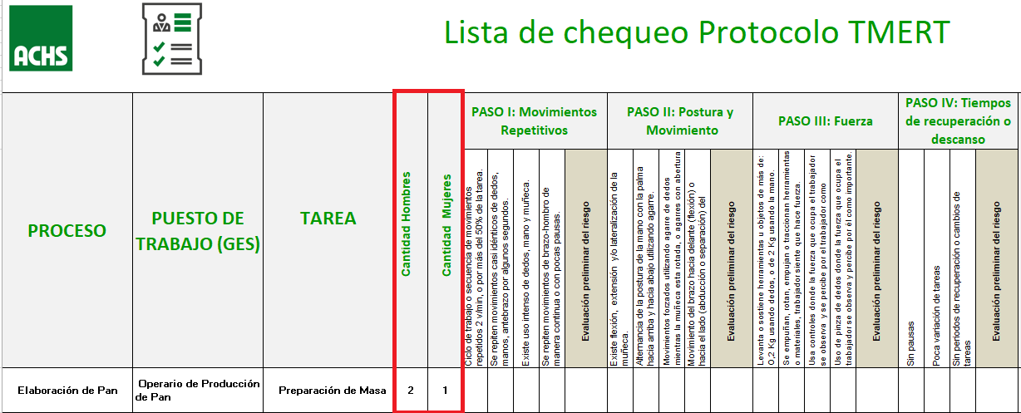
Herramienta Lista de Chequeo TMERT-EESS
Cantidad de Hombres y Mujeres
Cantidad de Hombres y Mujeres: Indicar el número de trabajadores pertenecientes al puesto de trabajo que desempeñan la tarea en el centro de trabajo evaluado, separados por género masculino y femenino.

Slide 12
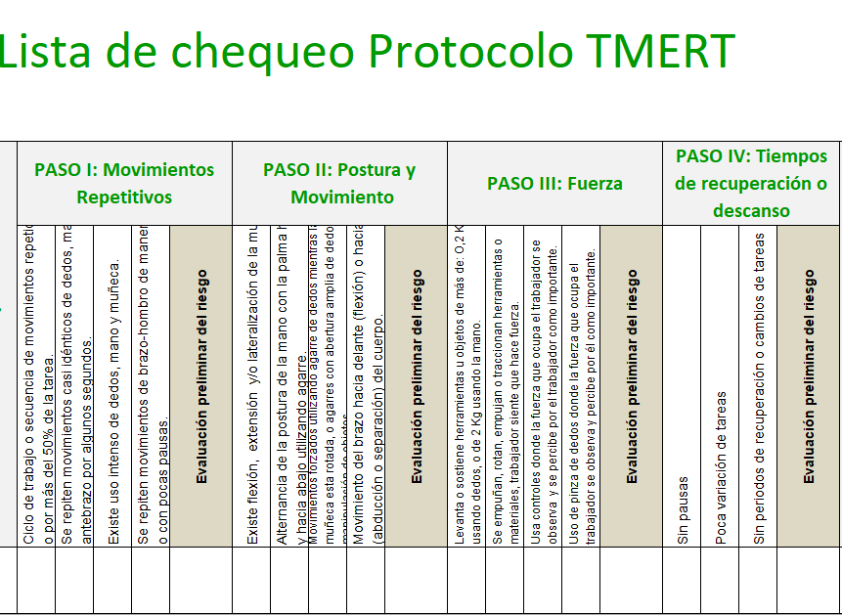
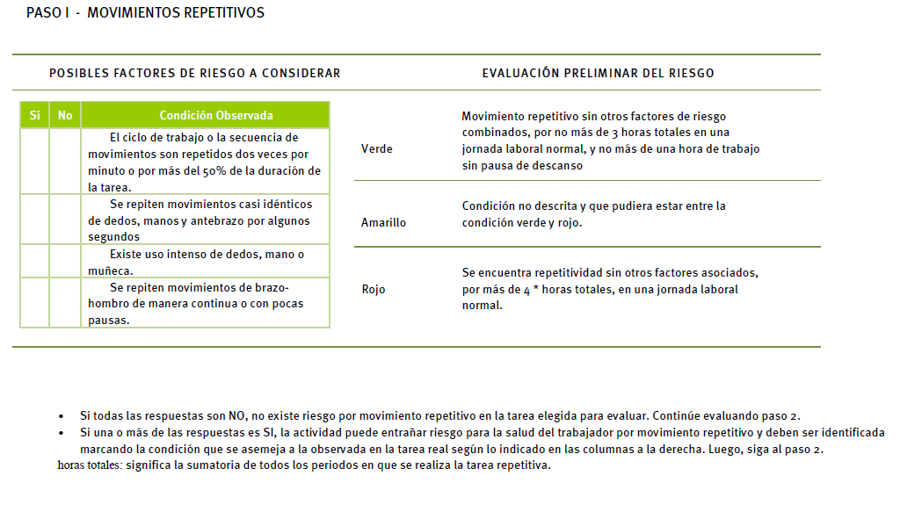
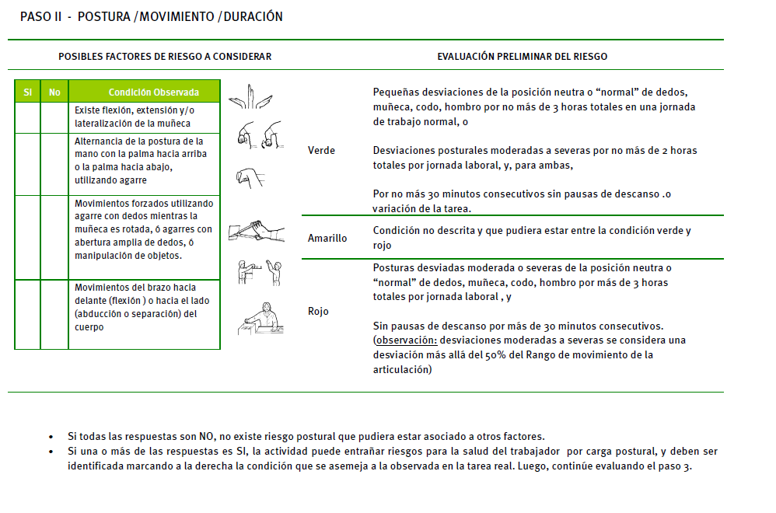
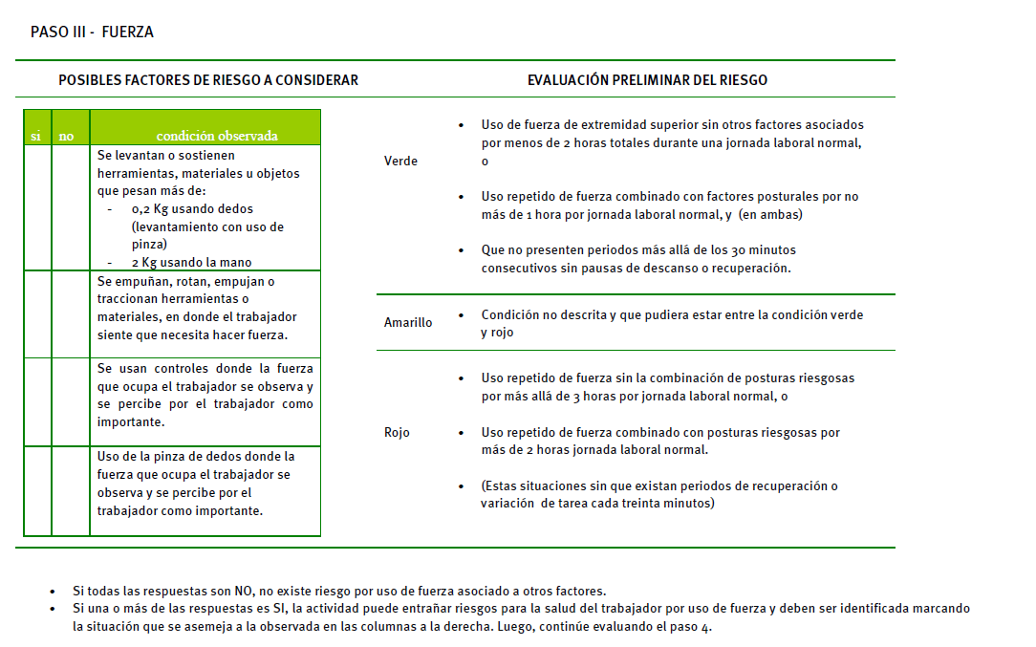
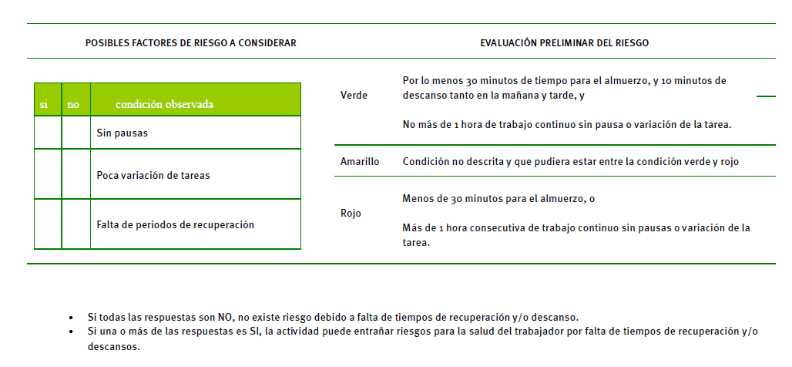
Herramienta Lista de Chequeo TMERT-EESS
Lista de Chequeo TMERT-EESS MINSAL

Slide 13
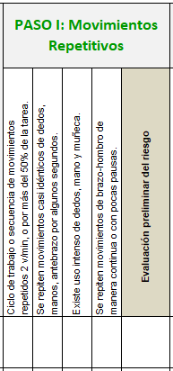
Paso l – Movimientos Repetitivos
Lista de Chequeo TMERT-EESS

Slide 14
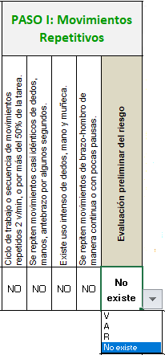
Nota
Lista de Chequeo TMERT-EESS
Nota: Si no se identifica una condición de ejecución semejante a la alternativa, deje marcado el NO. En este caso no será necesario verificar en nivel de riesgo en la evaluación preliminar. Continúe con el Paso II. El mismo criterio aplica para los pasos l, ll, lll y lV.

Slide 15
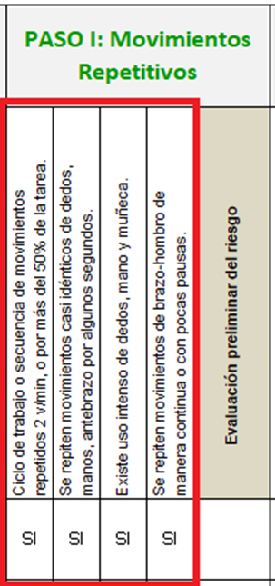
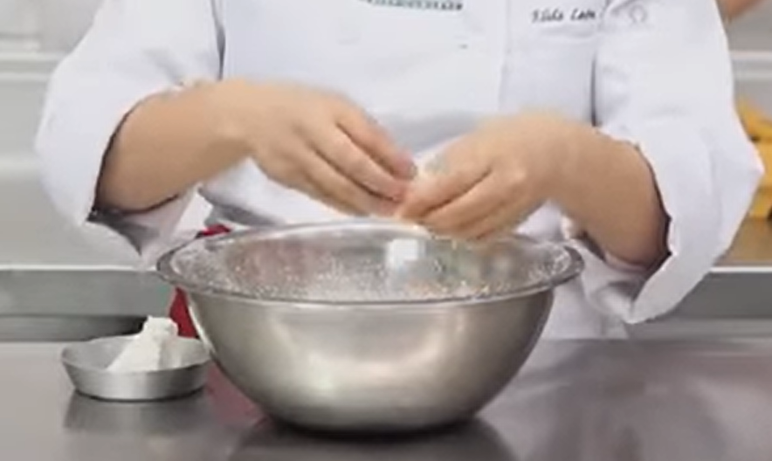
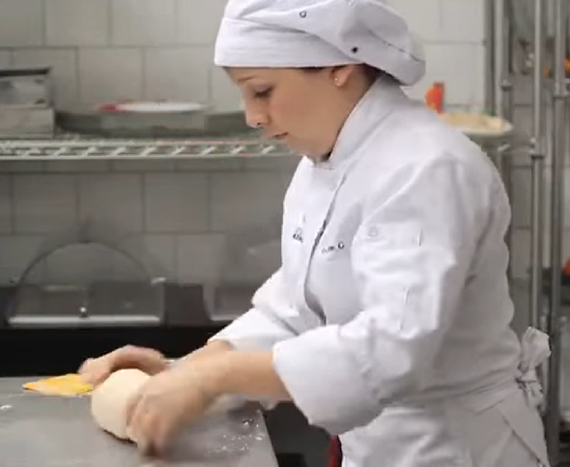
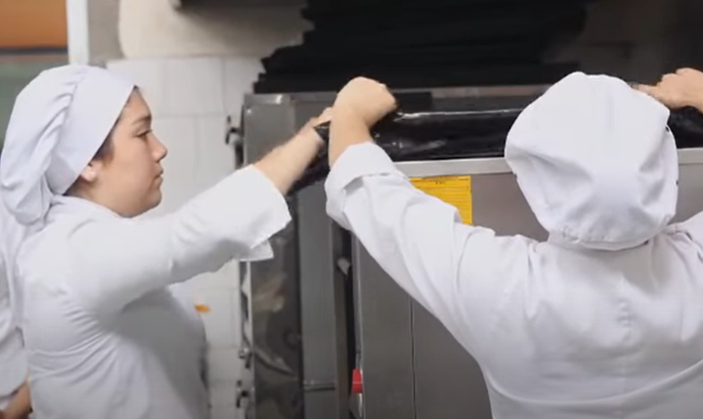
Paso l – Movimientos Repetitivos
Lista de Chequeo TMERT-EESS
Mezclar Ingredientes
Amasar
Guardar Masa
Movimientos Repetitivos: Debe identificar la condición de ejecución de la tarea descrita en la Lista de Chequeo que más se aproxime a lo observado. Si la condición es identificada, marque el SI en el casillero correspondiente (condición observada). Luego, si existe una o más condiciones en SI, identifique si esta o estas condiciones están asociadas a condiciones de temporalidad descritas en los cuadros verde, amarillo o rojo.

Slide 16
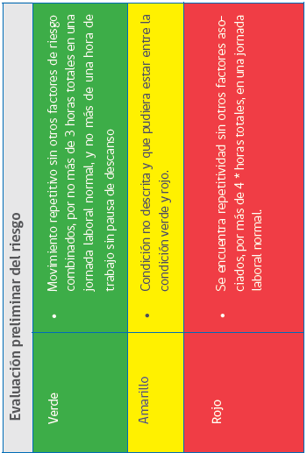
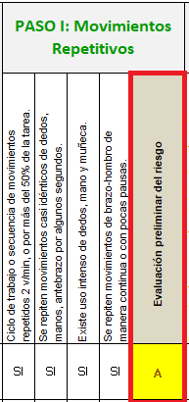
Evaluación Preliminar Paso l
Lista de Chequeo TMERT-EESS
Cálculo de Evaluación Preliminar Paso I: Cada preparación de 4 kilogramos de masa dura 70 minutos, en los cuales se identifican movimientos repetitivos por cada preparación (ciclo de trabajo). Como la preparación se repite 3 veces (12 kilogramos total por trabajador), podemos inferir que el tiempo efectivo a repetitividad para la tarea preparación de masa es de 210 minutos (3,5 horas). Primero observamos la condición más baja en el recuadro verde que indica movimiento repetitivo sin otros factores de riesgos combinados por más de 3 horas. Para la preparación de masa son 3,5 horas por lo que debemos mirar el recuadro rojo que indica que se encuentra el factor repetitividad por más de 4 horas. Como la evaluación indica 3,5 horas el resultado es amarillo, una condición intermedia entre verde y rojo.

Slide 17
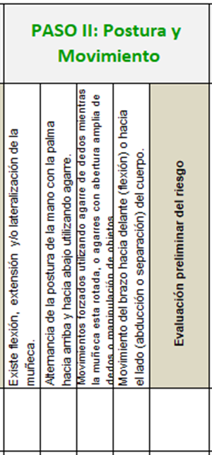
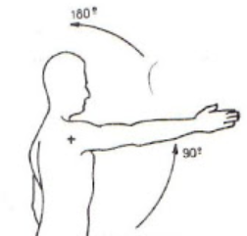
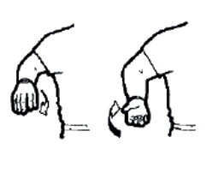
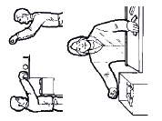
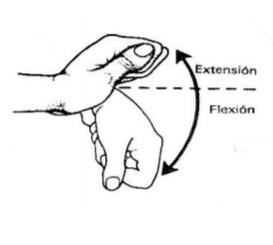
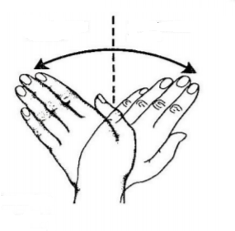
Paso ll – Postura y Movimiento
Lista de Chequeo TMERT-EESS
Postura y Movimiento: En este paso debe observar la posición de las extremidades superiores derecha y izquierda (Hombro, Codo, Muñeca y Mano-dedos) durante la ejecución de la tarea para evaluar. Debe identificar la condición de ejecución de la tarea (condición observada) y la condición de temporalidad de igual manera que para el Paso I.
Movimiento del brazo hacia adelante (Flexión) o hacia el lado (Abducción):
Alternancia Postura de la mano con palma hacia arriba y hacia abajo utilizando agarre:
Flexión/Extensión de Muñeca:
Lateralizaciones de Muñeca:

Slide 18

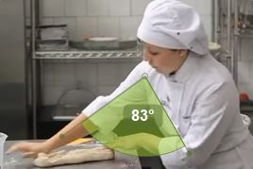
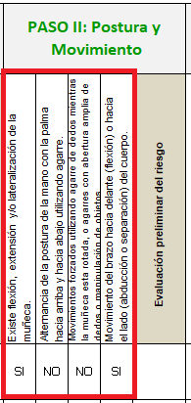
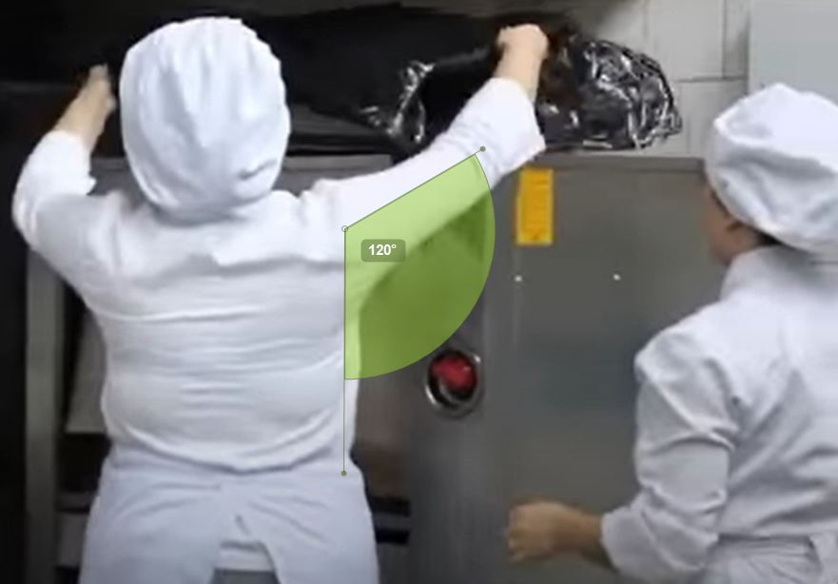
Paso ll – Postura y Movimiento
Lista de Chequeo TMERT-EESS
Nota: Los movimientos de extremidades pueden observarse de manera combinada como por ejemplo flexión y lateralización de muñeca.

Slide 19
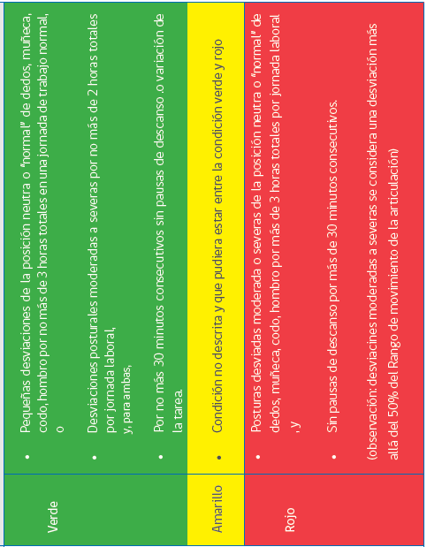
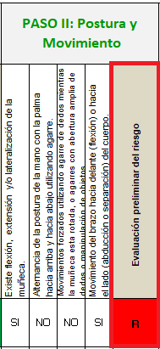
Evaluación Preliminar Paso lI
Lista de Chequeo TMERT-EESS
Cálculo de Evaluación Preliminar Paso ll: Cada preparación de masa dura 70 minutos, de los cuales se observan desviaciones posturales moderadas a severas de extremidades superiores en las operaciones “Mezclar Ingredientes”, “Amasar Masa” y “Guardar Masa”. Como el ciclo se repite 3 veces el tiempo de exposición es 210 minutos (3,5 horas) por turno. Nuevamente miramos primero el recuadro verde el cual nos indica desviaciones posturales moderadas a severas por no más de 2 horas totales. Para la preparación de masa son 3,5 horas totales. Por lo tanto miramos el recuadro rojo que indica posturas desviadas moderada o severa de la posición neutra por más de 3 horas totales, es decir nuestra respuesta es rojo ya que el tiempo de exposición a postura y movimiento es superior a 3 horas.

Slide 20
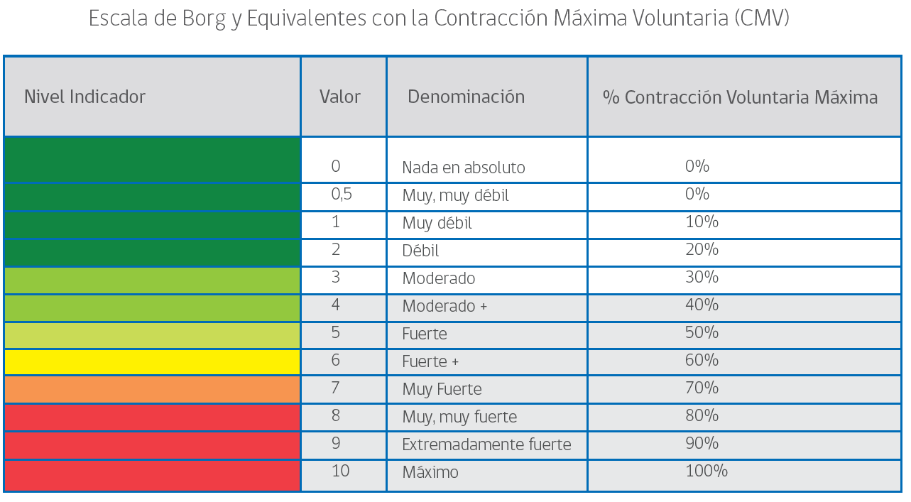
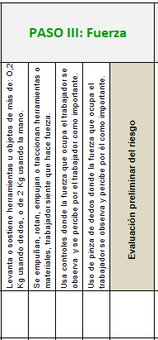
Paso lll - Fuerza
Lista de Chequeo TMERT-EESS
Fuerza: Para la valoración de la fuerza se establece la escala de Borg en las preguntas 2, 3 y 4 del Paso lll, la escala de borg que debe ser consulta directamente al trabajador. El criterio usado para definir la existencia del uso de fuerzo debe considerar que el nivel 3 de la tabla anterior (Moderado) significa una percepción positiva por parte del trabajador para el uso de fuerza en la acción técnica. Cualquier nivel igual o superior a este, debe ser considerado como presencia de fuerza para la aplicación de la lista de chequeo propuesta en la Norma.

Slide 21
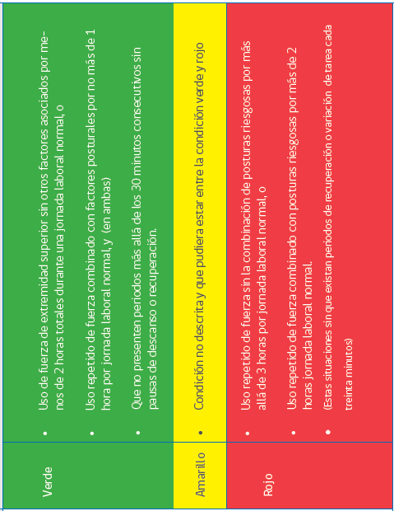
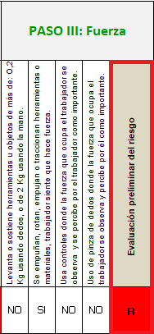
Evaluación Preliminar- Fuerza
Lista de Chequeo TMERT-EESS
Cálculo evaluación preliminar paso lll: Los trabajadores operarios de producción de pan, refieren un esfuerzo de borg 4 por la fuerza realizada en las operaciones “amasar masa” y “guardar masa”. En ambas operaciones se observa uso de fuerza combinado con factores posturales. Por lo tanto, el tiempo de exposición a fuerza diaria combinado con postura es de 210 minutos (3,5 horas). El nivel de riesgo para el factor fuerza es alto (rojo) ya que existe uso repetido de fuerza combinado con factores posturales por más de 2 horas diarias.

Slide 22
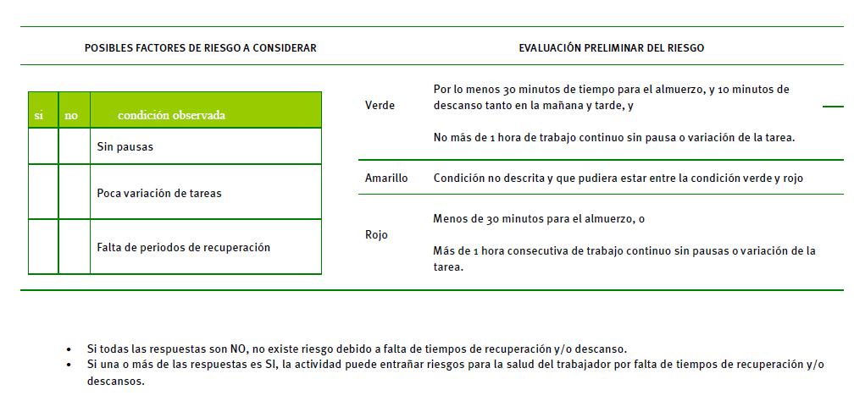
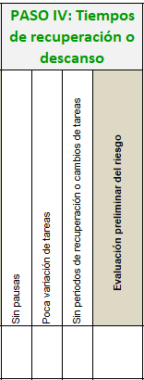
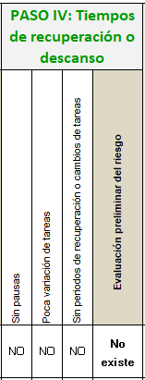
Paso lV – Tiempos de Recuperación o Descanso
Lista de Chequeo TMERT-EESS
Tiempo de Recuperación o Descanso: Este paso será considerado en la identificación y evaluación cuando al menos una de las condiciones observables en los pasos I, II y III resulten en color rojo. En nuestra evaluación los pasos ll y lll tienen como resultado riesgo alto (rojo) por lo que debemos evaluar el paso lV.

Slide 23
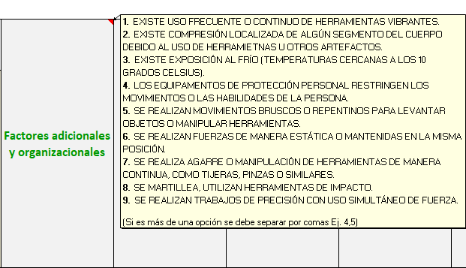
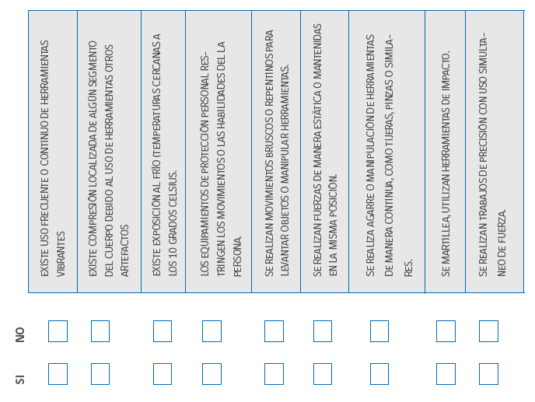
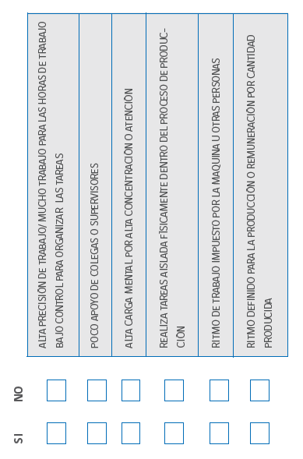
Factores Adicionales y Factores Organizaciones/Psicosociales
Lista de Chequeo TMERT-EESS
Factores Adicionales:
Factores Organizacionales/Psicosociales:
Factores adicionales: En esta etapa debe identificarse cuáles son los factores adicionales y los factores organizacionales/psicosociales existentes en los puestos de trabajo o tareas realizadas, en la herramienta se debe indicar el número que coincide en la lista desplegada en la “nota”, si existe más de un factor adicional se debe separar el número por comas (ej: 1,2). Estos factores se definen aquí como adicionales, no porque su importancia sea secundaria, sino porque no siempre están presentes en el contexto examinado.

Slide 24
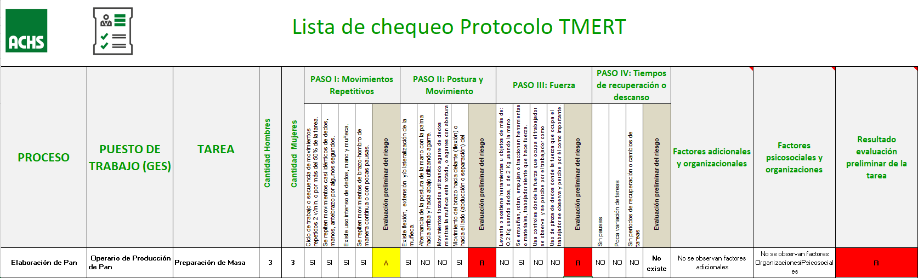
Resultados de la evaluación preliminar
Lista de Chequeo TMERT-EESS
Resultados: El resultado de evaluación preliminar de la tarea “Preparación de masa” es alto (rojo), para definir el resultado será el nivel de riesgo más alto el que definirá el riesgo que presenta la tarea analizada. Debemos implementar medidas de control simples contenidas en la herramienta con tiempo de ejecución de acuerdo al nivel de riesgo obtenido.

Slide 25
Resultados de la evaluación preliminar
Lista de Chequeo TMERT-EESS
Verde: Señala que la condición observada para la tarea no significa riesgo, por lo que su ejecución puede ser mantenida. Si los resultados de las tareas son verdes, se procederá a cerrar el proceso y corresponderá volver a evaluar en un plazo de 3 años o en caso de que cambien las condiciones en las que se ejecuta la tarea.
Amarillo: Señala que existe el factor de riesgo en una criticidad media y debe ser corregido. Esta alternativa debe ser señalada cuando la condición observada en la ejecución de la tarea no se encuentra claramente descrita en el nivel rojo pero que tampoco corresponde al nivel verde. Reevalúa las tareas con riesgo Amarillo en un máximo de 6 meses después de la aplicación de la primera Lista de chequeo e implementadas las medidas de control simples.
Rojo: señala que existe el factor de riesgo y la condición de exposición en el tiempo está en un nivel crítico (no aceptable) y debe ser corregido. Reevalúa las tareas con riesgo Rojo en un máximo de 3 meses después de la aplicación de la primera Lista de chequeo e implementadas las medidas de control simples.

Slide 26
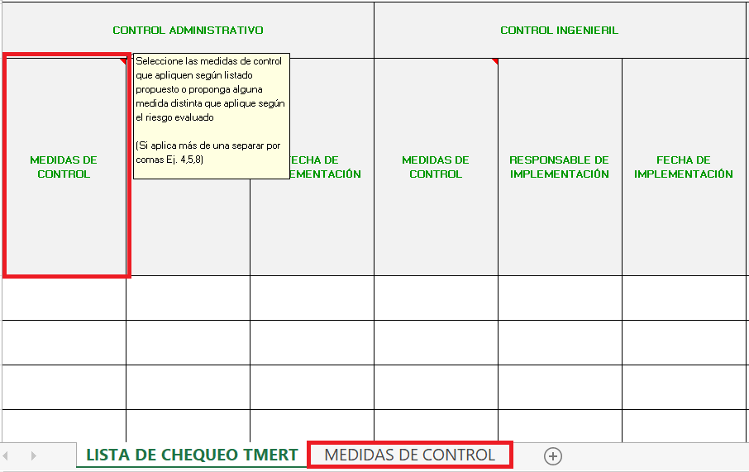
Plan de Acción
Medidas de Control
Medidas de Control: Las medidas organizacionales y psicosociales están orientadas, por un lado, a facilitar y potenciar el desempeño de la actividad, respetando los ritmos y capacidades de los trabajadores. Por otro, buscan fomentar una relación equilibrada de trabajo – descanso, permitiendo cambiar el foco de atención, alternar patrones de movimientos, facilitar tiempos y espacios para el descanso y esparcimiento, cuando corresponda, durante la jornada laboral.

Slide 27
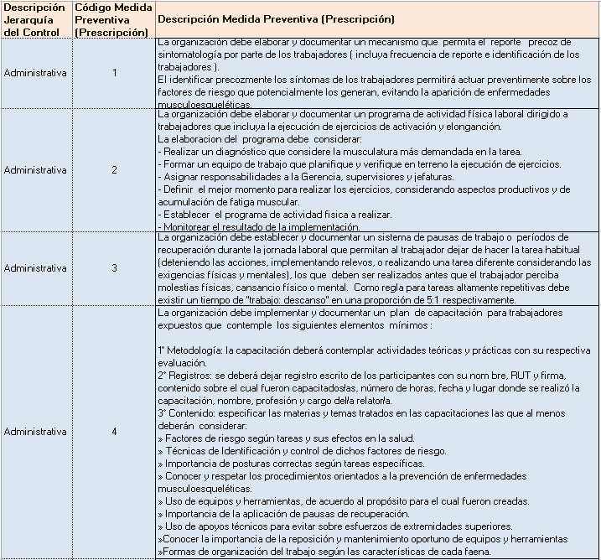
Plan de Acción
Medidas de Control

Slide 28
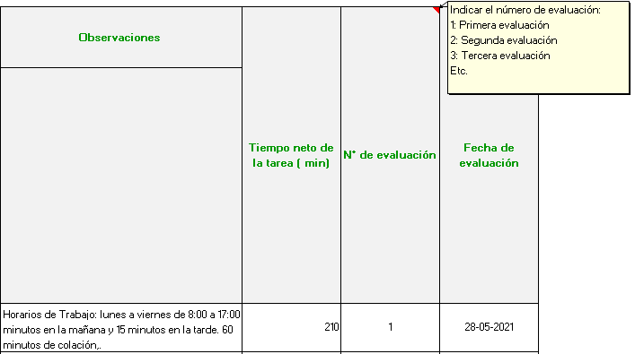
Plan de Acción
Lista de Chequeo TMERT-EESS
Finalmente se debe completar los recuadros de observaciones, tiempo neto de la tarea, n° de evaluación y fecha de evaluación. En observaciones se debe indicar datos organizacionales u otro importante en el contexto de la evaluación. Además se debe indicar el tiempo neto de la tarea evaluada. En el ejemplo la tarea preparación de masa se realiza durante 210 minutos dentro de la jornada laboral. El número de evaluación: 1 primera evaluación, 2 segunda evaluación, 3 tercera evaluación, etc.

Slide 29
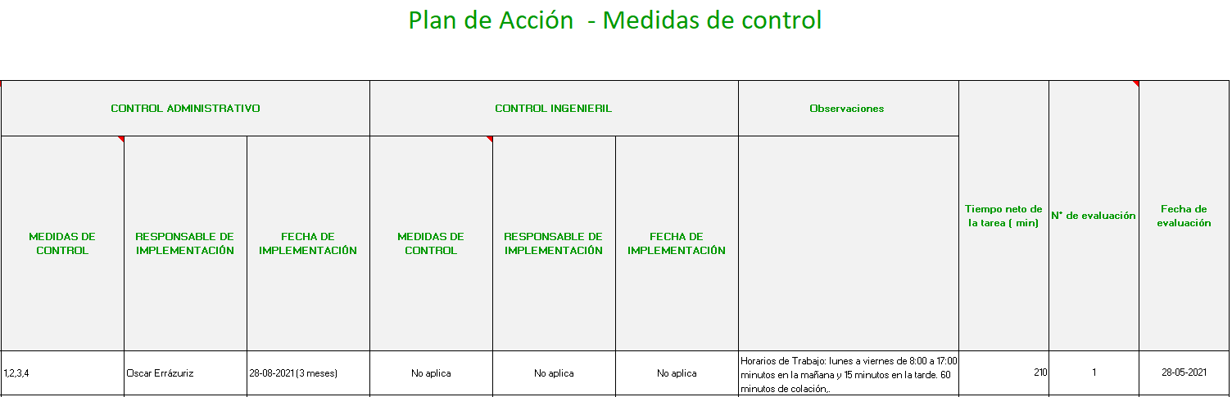
Plan de Acción
Lista de Chequeo TMERT-EESS
Plan de Acción: Para el caso ejemplo se escogieron las medidas de control administrativas de la 1 a la 4 con un plazo máximo de implementación de 3 meses. Una vez finalizada la identificación de puestos de trabajos y tareas evaluadas se debe enviar la “planilla resumen protocolo TMERT” al mail protocolotmert@achs.cl

